Slide 1
Презентация к уроку «Была война. Была блокада.» выполнена учителем ИКП и МХК
ГБОУ школа 217 Прийменко Е.В.

Slide 2
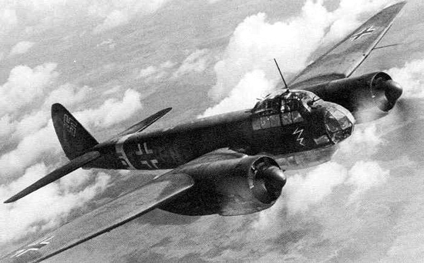
Одними из первых жители Красносельского района ощутили на себе, что такое немецкая авиация.
21 и 22 июля 1941 года «Юнкерсы – 88» сбросили свой
смертоносный груз на Красное село и Горелово.

Slide 3
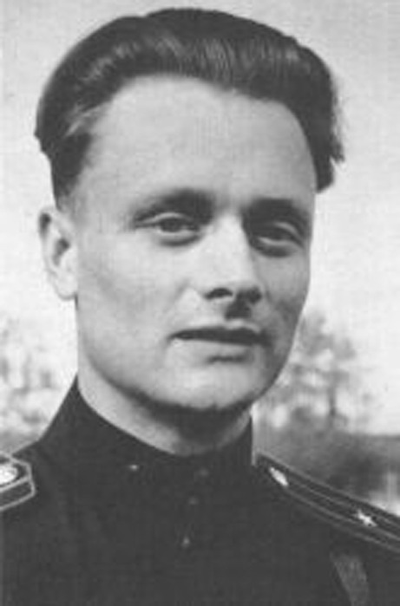
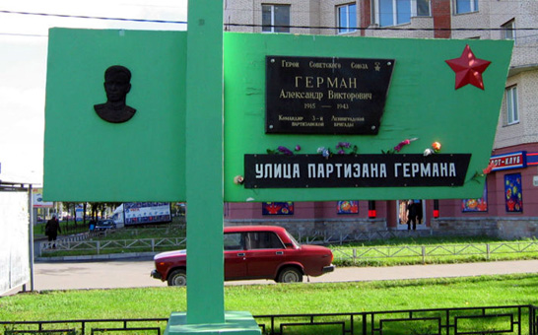
Герой Советского Союза
Герман
Александр Викторович
Улица Партизана Германа

Slide 4
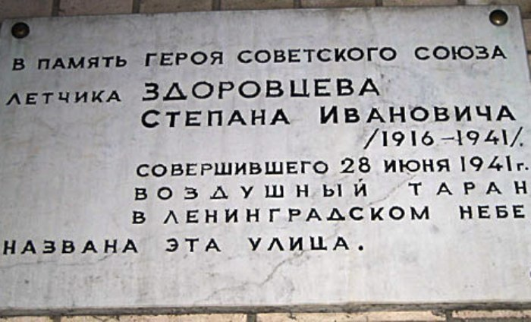
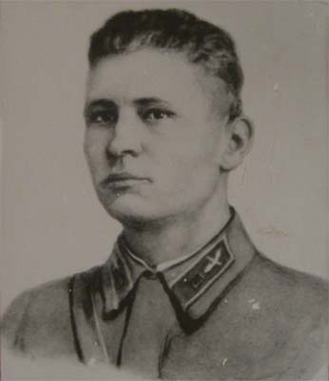
Улица
Здоровцева
Герой Советского Союза
Здоровцев
Степан Иванович

Slide 5
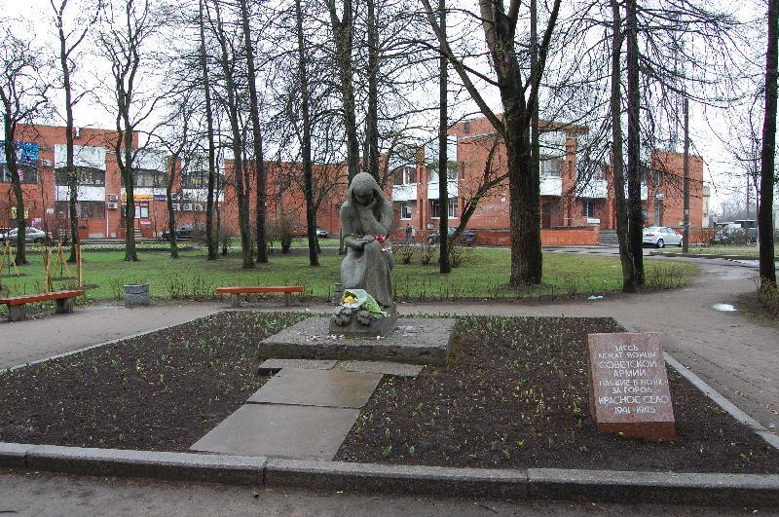
Братская могила в Красном селе, в которой покоятся 489 воинов, защищавших
Красное село в период блокады с 1941 года по 1944 год.

Slide 6
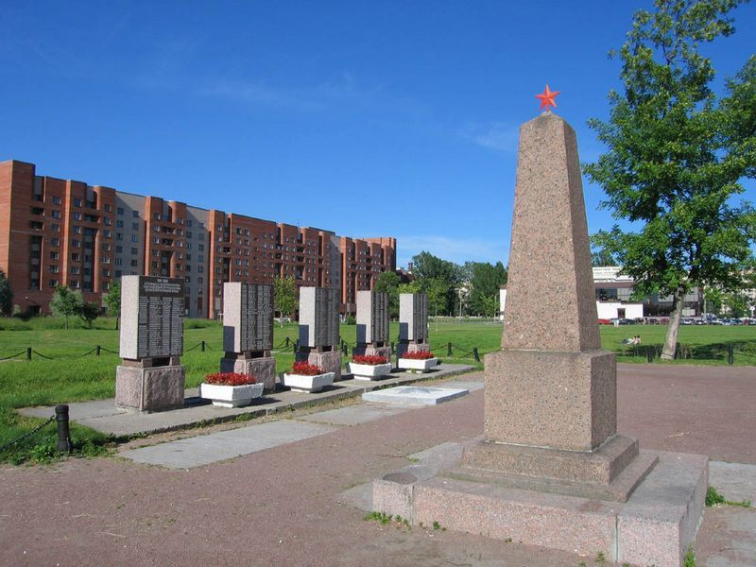
Братская могила у киноцентра «Рубеж»
пр. Ветеранов, в которой покоятся 744
солдата, защитившие грудью подступы к Ленинграду.

Slide 7
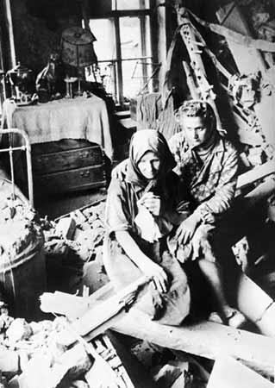
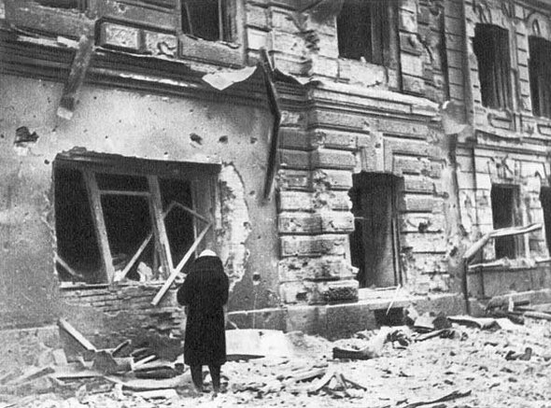
Что мы пережили, расскажет историк, Был сон наш тревожен, и хлеб наш был горек.
Да что там! Сравненья вовек не найти, Чтоб путь описать, что пришлось нам пройти!

Slide 8
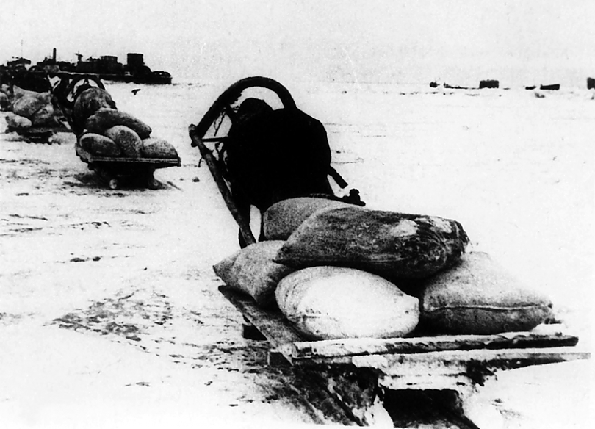
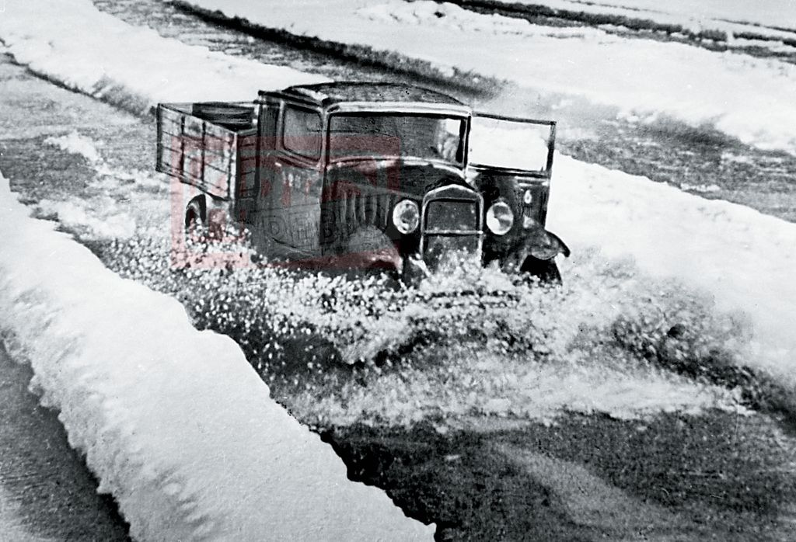
Трасса
№ 101
Дорога
жизни

Slide 9
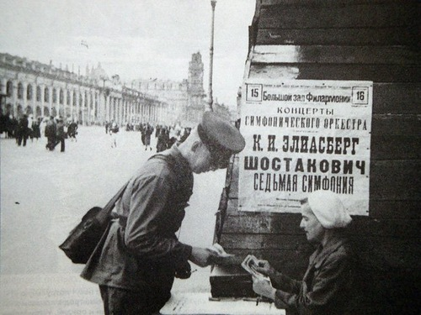
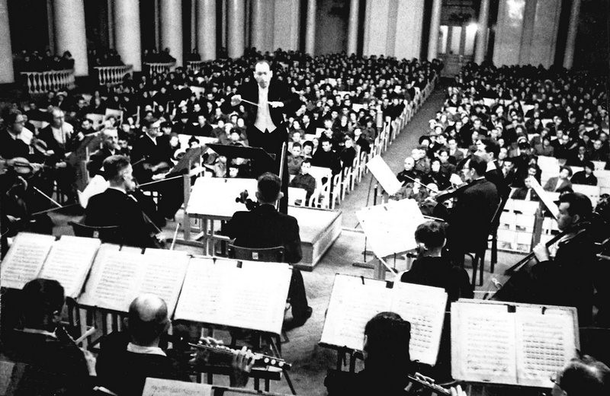
В блокадном городе звучит 7 -я «Ленинградская» симфония Д.Шостаковича

Slide 10
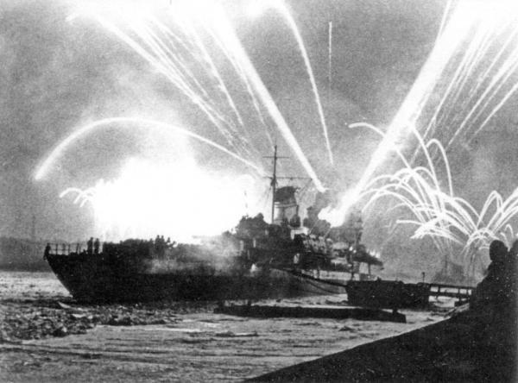
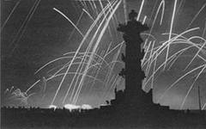
Как это было? - если спросят, То я отвечу - Было так: Взвилась ракет цветная россыпь И разорвала долгий мрак.
Я утверждать сегодня смею, Что в этот день, в тот давний год, Был весь медалями усеян Мой ленинградский небосвод!

Slide 11
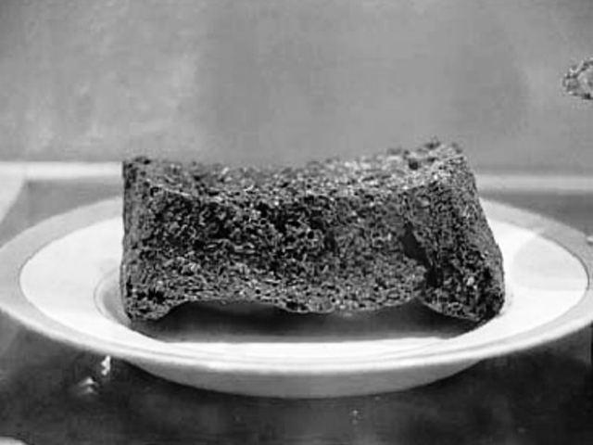
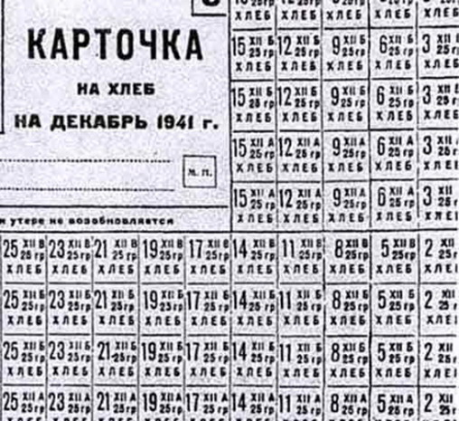
125 граммов
блокадного хлеба
ПОМНИ!

